Slide 1

KADRINA KIHELKONNA VALLAD
AASTATEL 1866-1892
Arbavere vald (Arbafer) (1866–1893)
Hulja vald (Huljel) (1866–1893)
Hõbeda vald (Hoebbet)
Imastu vald (Mönnikorb) (1866–1893)
Jõetaguse vald (Jöhntack) (1866–1893)
Kihlevere vald (Kichlefer)
Kolu-Pala vald (Heinrichshof-Pallal) (1866–1874)
Lasila vald (Lassila) (1866–1893)
Neeruti vald (Buxhöwden) (1866–1893)
Palmse vald (saksakeelne nimi Palms), (1866–1917)
Polli vald (Kurrisaar) (1866–1893)
Sagadi vald (1866–1893)
Tõdva-Kõnnu vald (Köndes)(1866–1893)
Udriku vald (Uddrich) (1866–1893)
Undla vald (Undel) (1866–1917)
Vandu vald (1866–1893)
Vohnja vald (Fonal) (1866–1917)
Võduvere vald (1866–1893)
1867. aastal moodustati
Jõepere vald (1867–1893)
Saksi vald (1867–1917)
1875. aastal moodustati
Kolu vald (1875–1893)
Pala vald (1875–1893)
Saksi-Kaarli vald, Kaarli (Karlshof)
Saksi mõisa kõrvalmõisast moodustatud vald

Slide 2
VALLAD JA VALLAVANEMAD
Kogukondliku omavalitsuse üksustena moodustati vallad seoses pärisorjuse kaotamisega Eestimaa kubermangus
1816. aastal.
Valdade piirid langesid kokku mõisate piiridega.
Vallad hakkasid üle võtma funktsioone, mis olid enne mõisnike käes, kuid mõisniku kontroll valla üle säilis.
Vallaks hakati mõisapiirkonda nimetama Rootsi ajal (1629–1710).
Alles 1866. aasta vallaseadusega vabanes talurahva omavalitsus mõisnike järelevalve alt.
Vallavanem
on valla kõrgeim ametiisik.
Vallavanema valib vallavolikogu.
Vallavanem moodustab vallavalitsuse,
juhib selle tööd ja vastutab vallavolikogu ees.

Slide 3
UNDLA VALLATALITAJAD
1867 11 02 - Talitaja Peter Leinfeld.
1868 12 12 - Talitaja Peter Leinfeld.
1872 09 12 - Talitajaks valitud Jaan Piiskoppel.
1873 aasta 17 märtsil on talitajaks märgitud Jaan Piiskoppel.
1878 24 novemberil on talitajaks valitud Jakob Lille.
1879 - Talitajaks Jakob Lille.
1881 24 12 - Talitajaks valitud Jüri Geberg.
1884 15 11 määrati Talitajaks Juhan Dompea.
1885 märts 17 - talitaja Juhan Dompea.
1886 ... on Undla valla talitajaks Juhan Doompea.
1887 19 11 on talitajaks valitud Jakob Mäe.
1888 - Jakob Mäe.
1892 13 okt. on talitajaks tagasi valitud Jakob Mäe.
1897 - Talitajaks on Madis Lemnits.
11 01 1914 ... on talitajaks Gustaw (Hoffelit) Hopfeldt
1915 16 02. Talitaja Gustav Hoppeltein (Gustaw (Hoffelit) Hopfeldt) annab ameti üle. > Karl Sakk
01 03 1917 ... on talitajaks Karl Sakk ...
14 09 1917 ... on talitajaks jälle tagasi valitud Karl Sakk (Karl Jakobi poeg Sakk 50 aastat vana - ühel häälel). Umbes sellest ajast hakatakse seda ametimeest juba ka vallavanemaks nimetama ...
1918 02 01- Undla valla Töörahva Nõukogu Täitevkomitee võtab ametlikult võimu ning kõik vallavalitsuse invetari üle.EAA.3882.1.23; 03.01.1914-29.12.1920
1918 01 03 - Undla vallavanemaks on endiselt Karel Sakk. Täitevkomitee mehed vaid määravad, rekvireerivad, jutustavad ning suunavad...
1918 02 03 - Undla vallas luuakse korra tagamiseks Omakaitse.
1919 20 11 - Undla vallavalitsuse protokollide raamatusse kirjutatud karmilt: Okupatsiooni aja lõpp ja Walla Nõukogude algus.
1919 20 11 - Valitakse vallale miilits...
1919 29 03 - Vallavanemaks (talitajaks) esimist korda valitud Aleksander Rosenberg.
1919 30 11. - Sai walla nõukogule Eesti Asutava Kogu seletus Eesti riiklisest iseseisvusest ja rippumatusest ette loetu, mis üle ka see protokolli tehtud sai.
Vahelduv poliitiline kemplemine ning vahelduvad ka vallavanemad.
(infoallikas internet)

Slide 4

MAINITUD UNDLA VALLAVANEMAID xx SAJANDI ALGUSEST
Juhan Sutter
oli Rista kõrtsi kõrtsmiku 2. poeg,
temast sai Madis Sutteri isa ja August Sutteri vanaisa,
mainitud August Sutteri mälestustes,
et oli mitu aega vallavanem
*
Gustav Hop(p)feldt
On teada, et ta oli 1906. aastal
üks Hariduse Seltsi asutajaliige
*
Kas Aleksander või Adolf ?
mainitud A. Rosenberg 1921

Slide 5
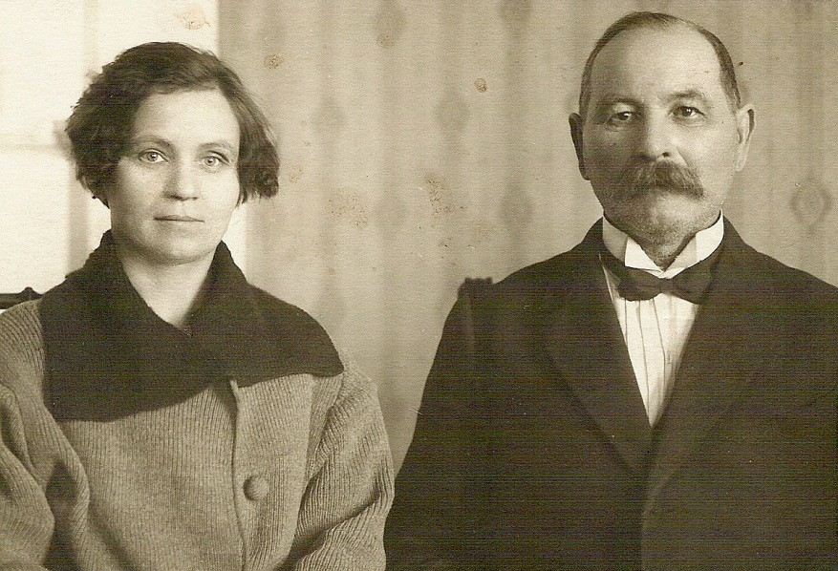
NEERUTI MÕISALE KUULUV PÄRI KARJAMÕIS KUI VALLAMAJA
Alatskivi vallast pärit olev Aleksander Krimm tuli Kadrinasse Undla vallakirjutajaks 1893. a. Elama asus ta Päri karjamõisa hoonesse, mis täitis tollel ajal ka vallamaja funktsiooni. Ta abiellus Väike-Maarjast pärit Liisa Elkeniga. 1902 asuti ümber uude vastvalminud vallamajja. A. Krimm oli 1906 üks Hariduse Seltsi asutajaliikmeid, 1909-1936 selle esimees. Arendati aktiivset seltsielu. Liisa Krimm oli hea näitleja ja näitemängude lavastaja. 1920 ostis A. Krimm maja Viru tn 8 ja pere asus sinna elama.

Slide 6
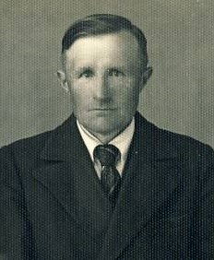
VALLAVANEM-KRIMINAAL
Vallavanemaks
Johannes Müntser - seesamune, kes rahakassa suudab ära kõrvaldada ning kriminaalkorras karistamist väärib.
Nii kirjutab ajaleht Virulane 17.08.1933

Slide 7
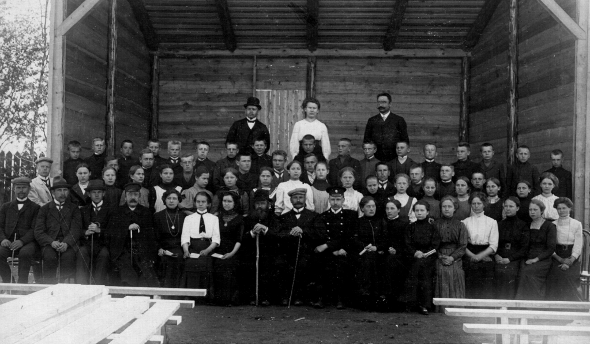
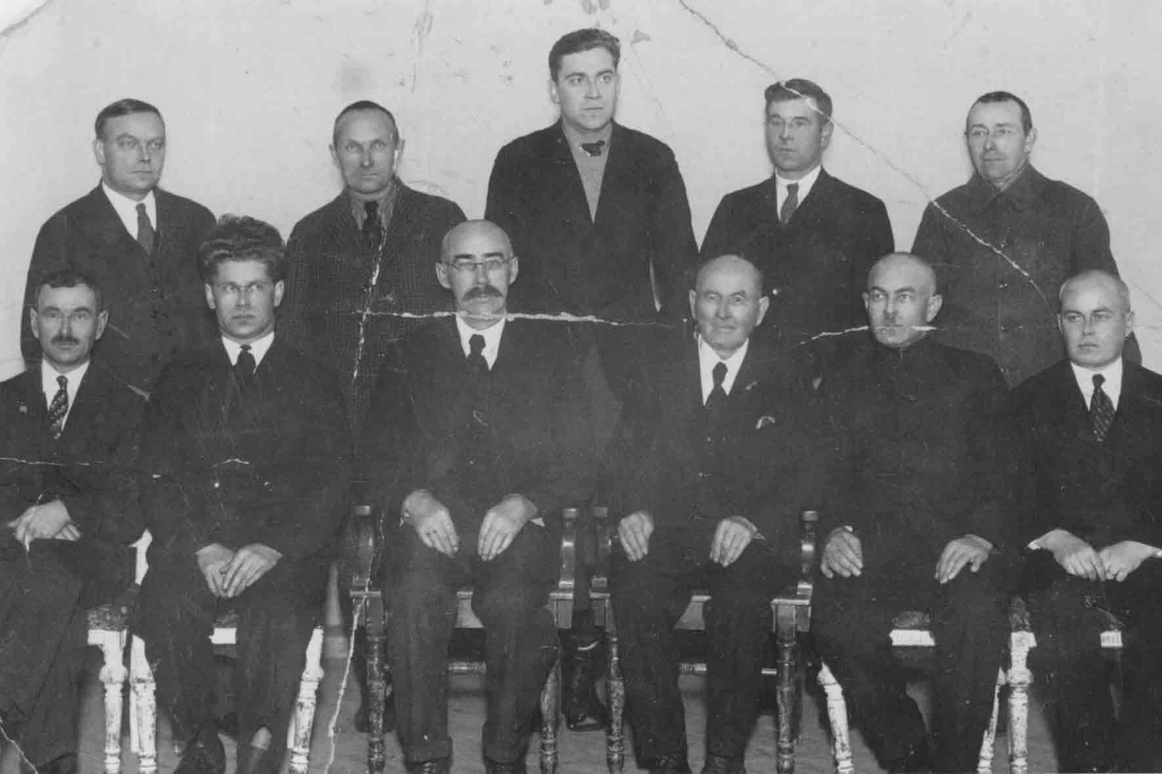
KRIMMID KOHALIKUS KULTUURIELUS

Slide 8
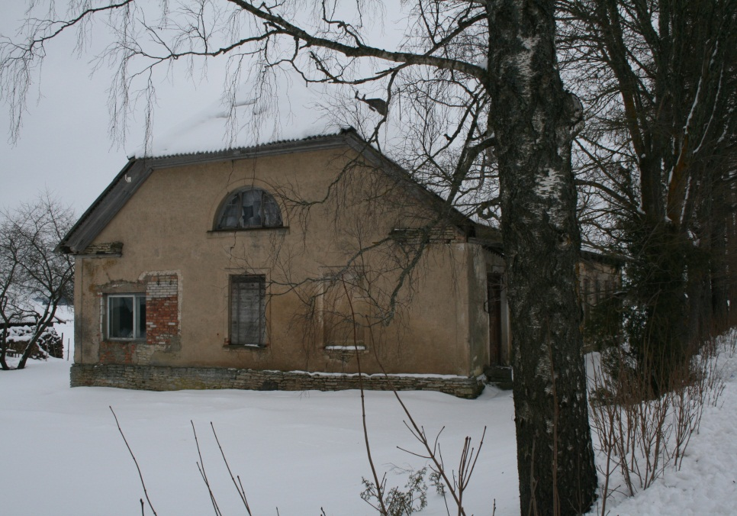
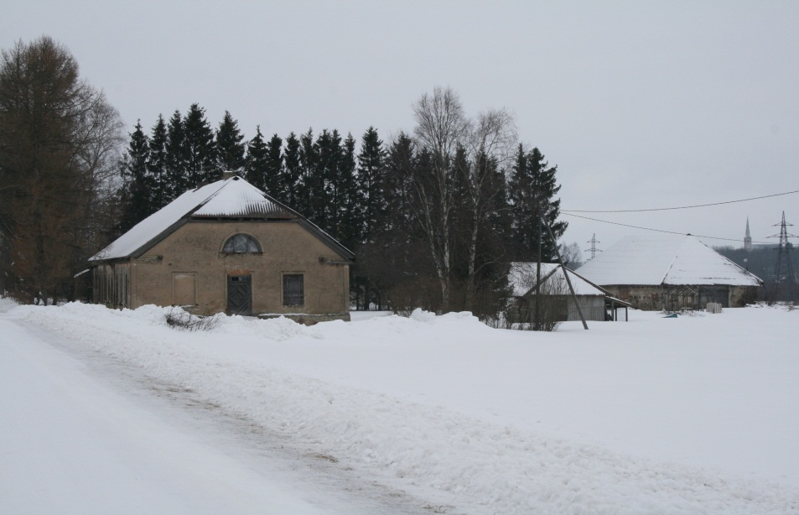
PÄRI KARJAMÕISA HOONE VÄLIMUS
EI OLE OLULISELT MUUTUNUD

Slide 9
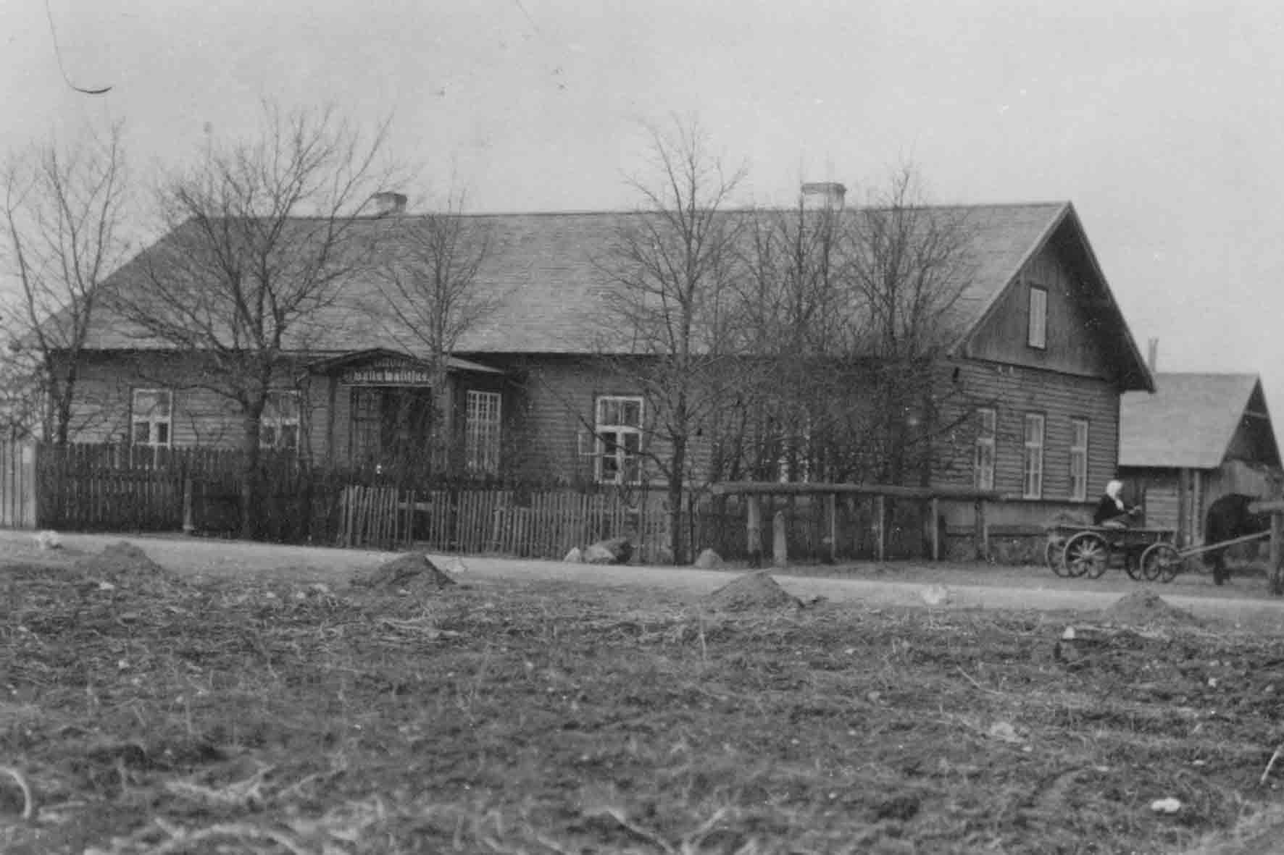
UUS VALLAMAJA
Uus vallamaja ehitati 1902 Kadrinasse tänava, mis praegu kannab nime Tapa tee, äärde.
Tol ajal puudus eraldi seltsimaja, pidusid peeti Undla vallamajas, kuhu iga peo puhul tuli teha ajutine näitelava 1 x 2½ süllalise põrandaga. Tulu peost oli keskmiselt 100 rubla.
Esimene pidu seltsimajas andis 18. novembril 1912. aastal puhast kasu 216 rubla 79 kopikat ja 26. detsembril samal aastal, kus ette kanti J. Liivi "Mäevaim" - 250 rubla 38 kopikat.
(A. Krimm sõnavõtust laulupäeval 11.06.1933)

Slide 10
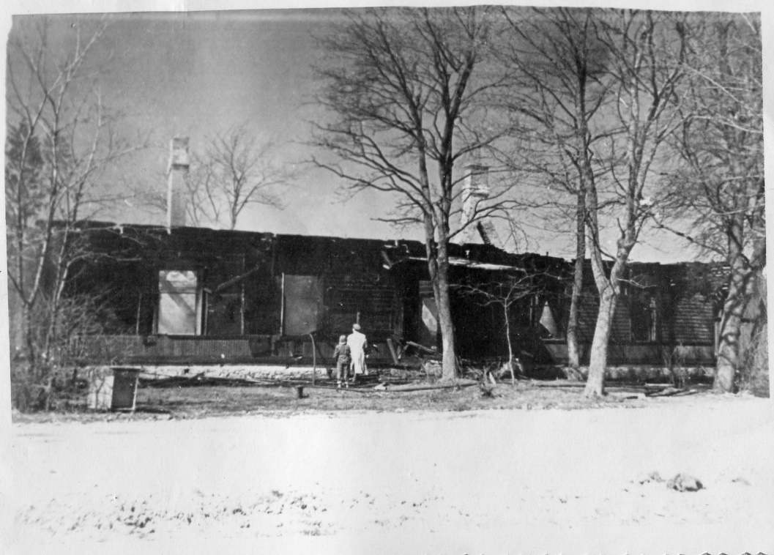
SUURPÕLENG
11. mail 1956
Vallamaja hävis põlengus: põlesid endises Päri kõrtsihoones asunud nahaparkimise tööstus, kaupmees Karl Saarele kuulunud elumaja, milles asus loomaarsti-keskus ja eluruumid, ning üle tee asunud endine vallamaja, milles elas mitu perekonda. 1950ndate alul oli seal olnud ka lasteaed, mis oli üle viidud endisesse konstaabel Soovere majja Kalda ja Vahtra tänavate nurgal.

Slide 11
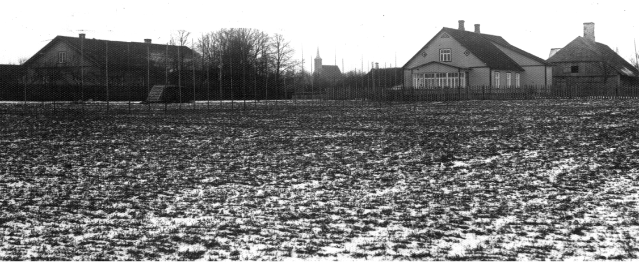
VALLAMAJA,
KAUPMEES KARL SAARE MAJA,
PÄRI KÕRTS

Slide 12
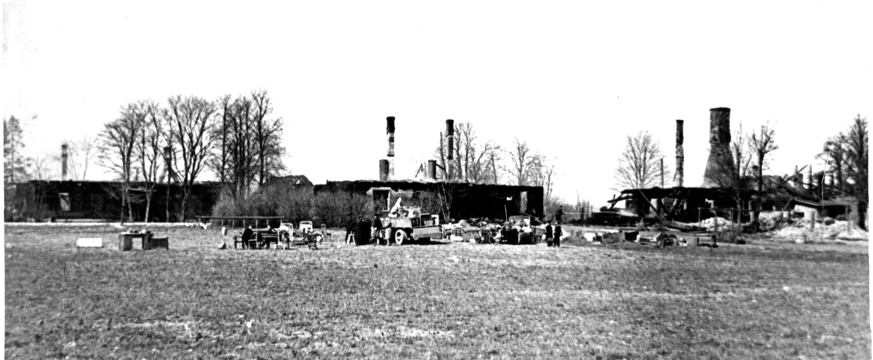
SAMAD MAJAD PÕLENGUJÄRGSELT

Slide 13
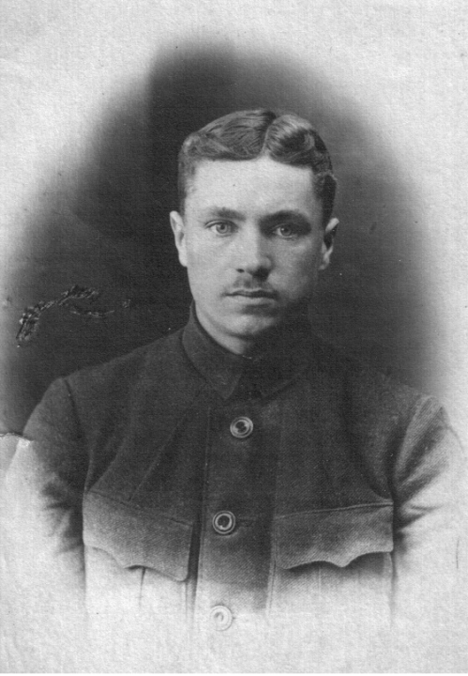
VILLEM VUNDERLICH
VALLAVANEM 1933-1938

Slide 14
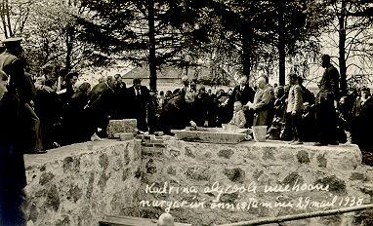
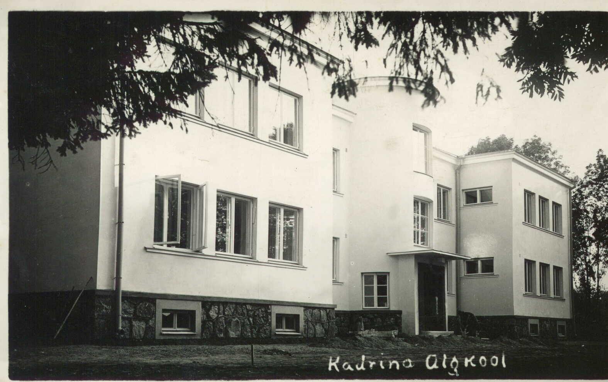
SÜNDMUSI KADRINAS
VUNDERLICHI AJAL

Slide 15
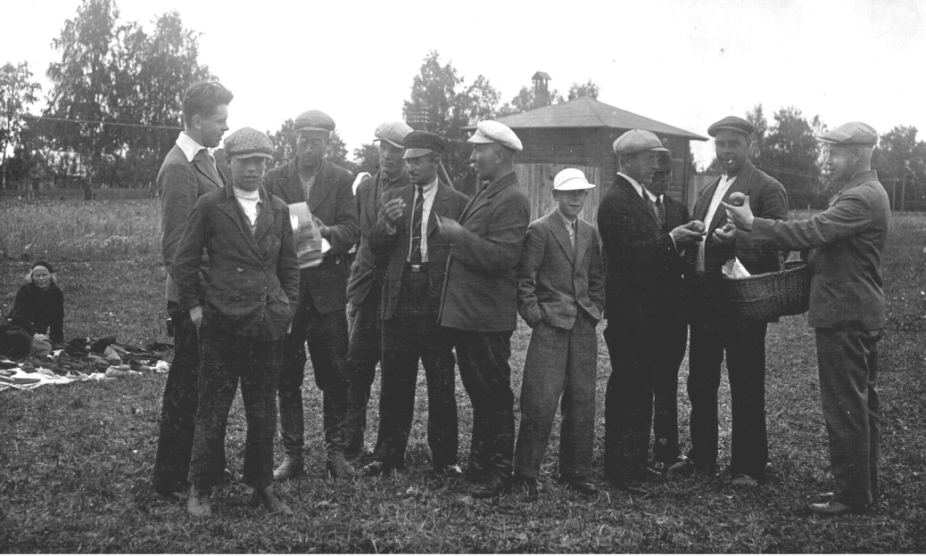
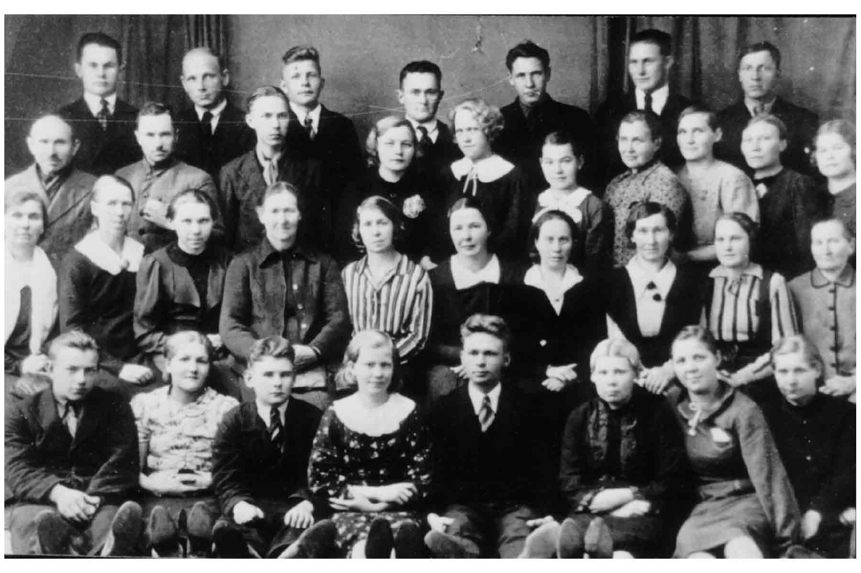
VEEL VUNDERLICHI AEGU

Slide 16
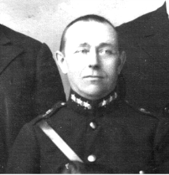
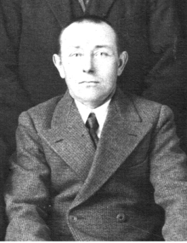
AUGUST SAAGA
VALLAVANEM 1938-1939

Slide 17
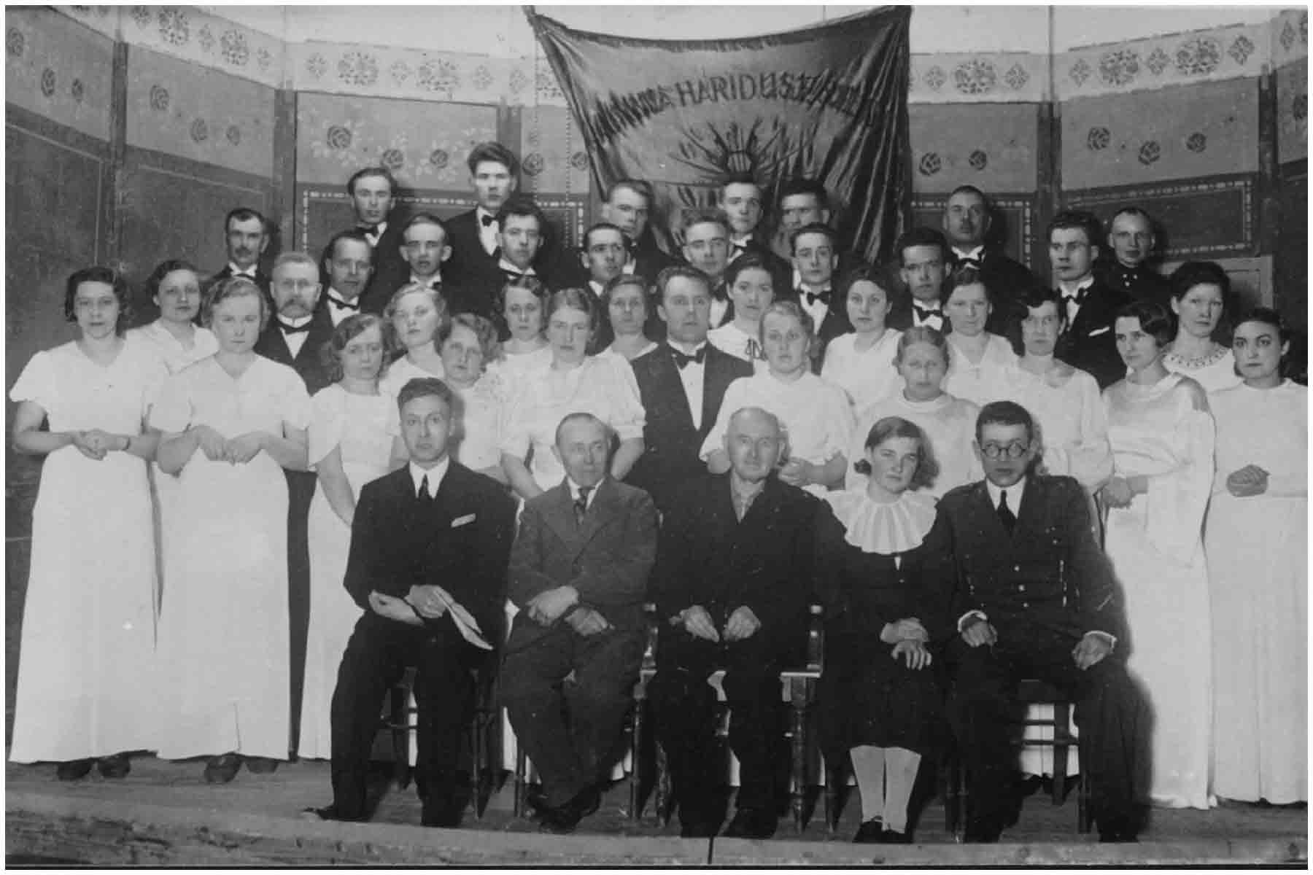
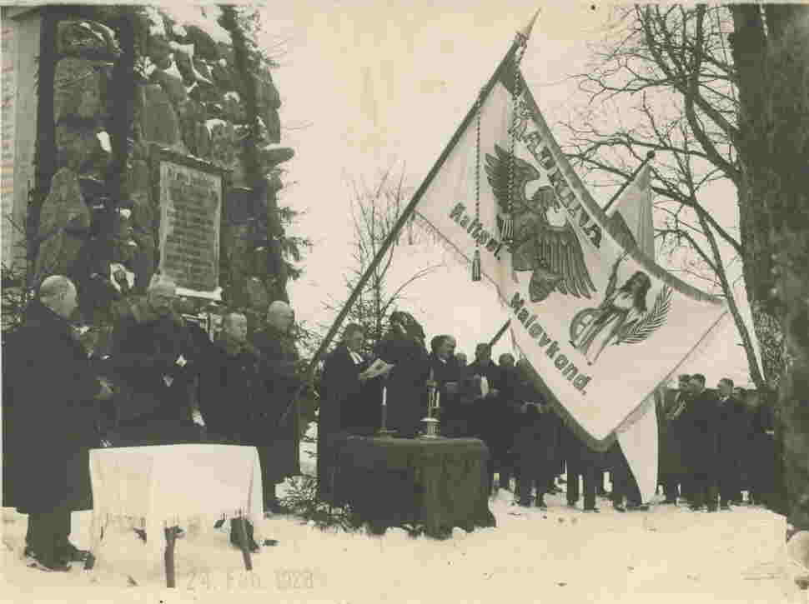
SAAGA TEGEVUSI

Slide 18
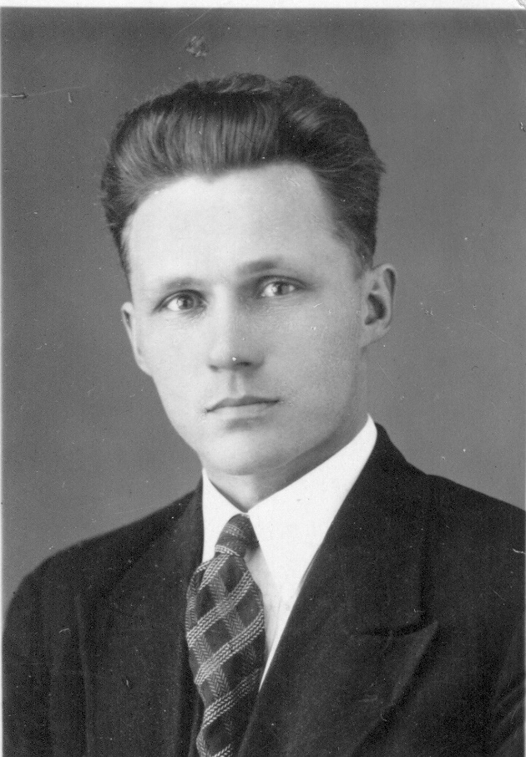
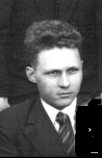
HEINRICH KÜBARSEPP
VALLAVANEM 1939-1940

Slide 19
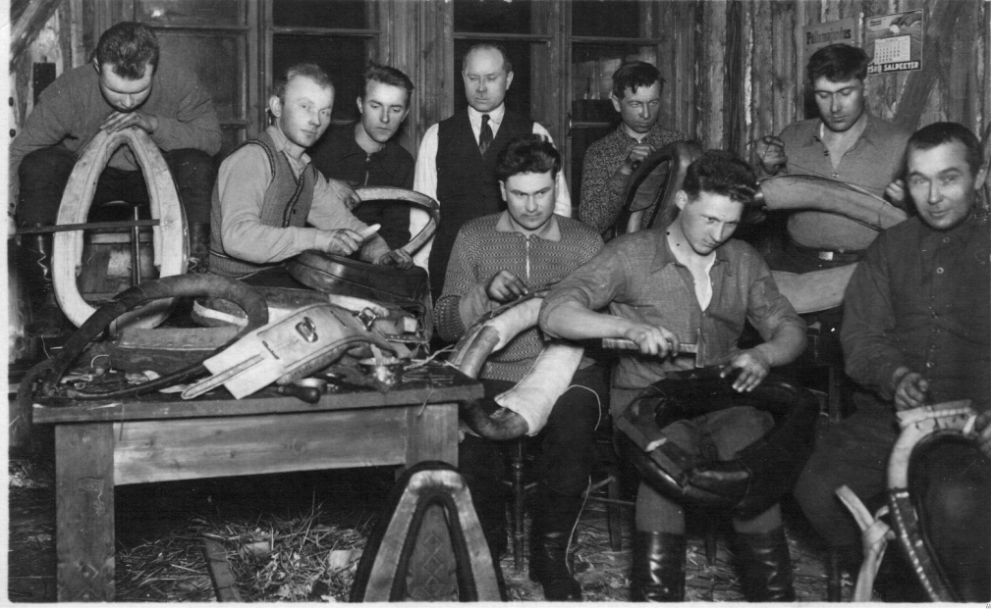
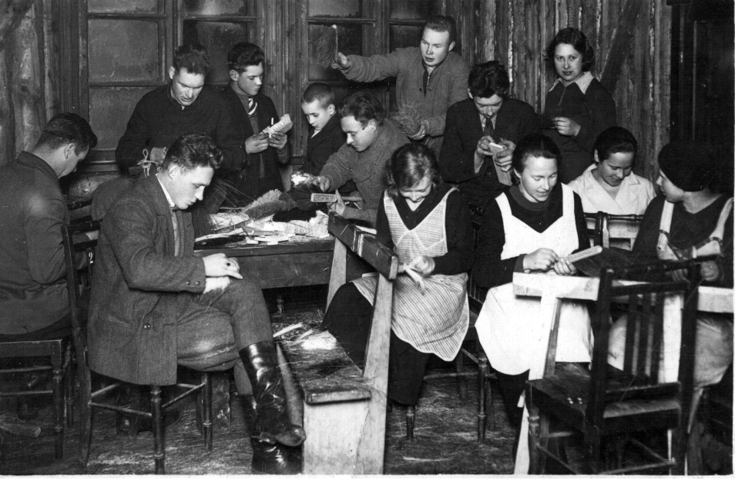
KÜBARSEPA TEGEVUSI

Slide 20
JOHANNES AAMAN
Uue riigikorra kehtestamisega ka uus Undla vallavanem
1940-1941
Uus vallavanem on
uuele riigikorrale
sobiva
maailmavaatega
ja poliitilise
suunitlusega

Slide 21
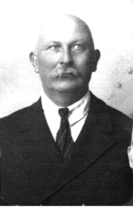
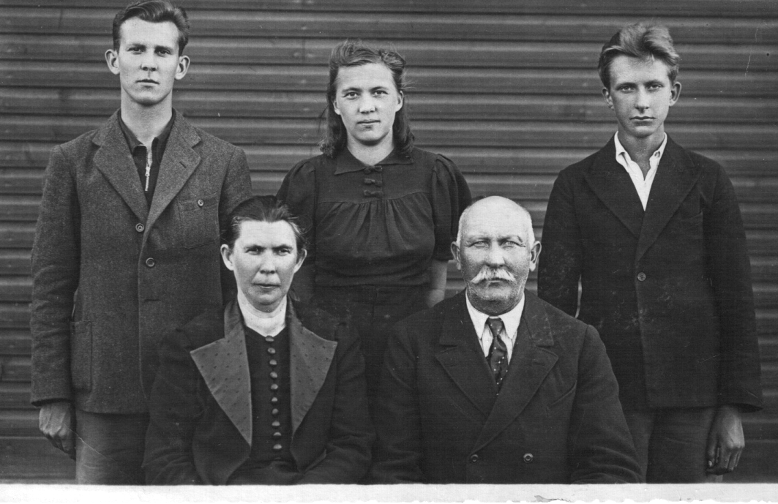
ERNST SAAREN
VALLAVANEM 1941-1944

Slide 22
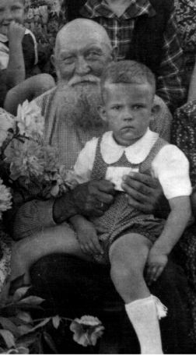
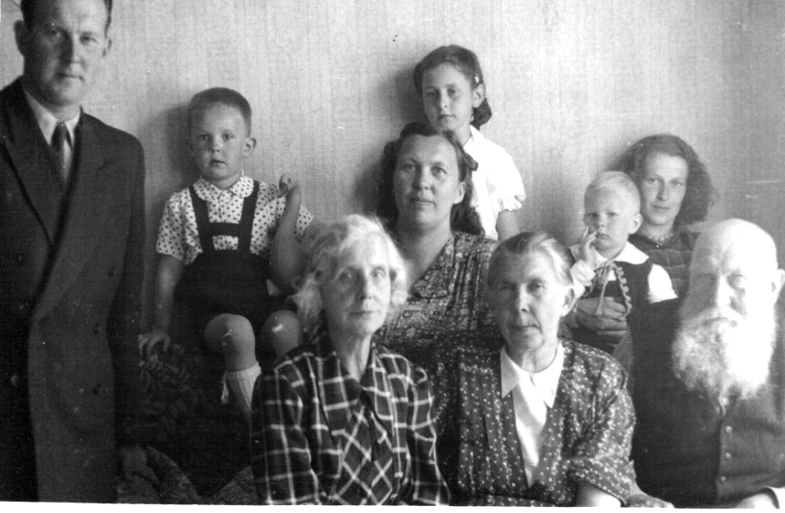
SAAREN TAGASI KODUMAAL 1955

Slide 23
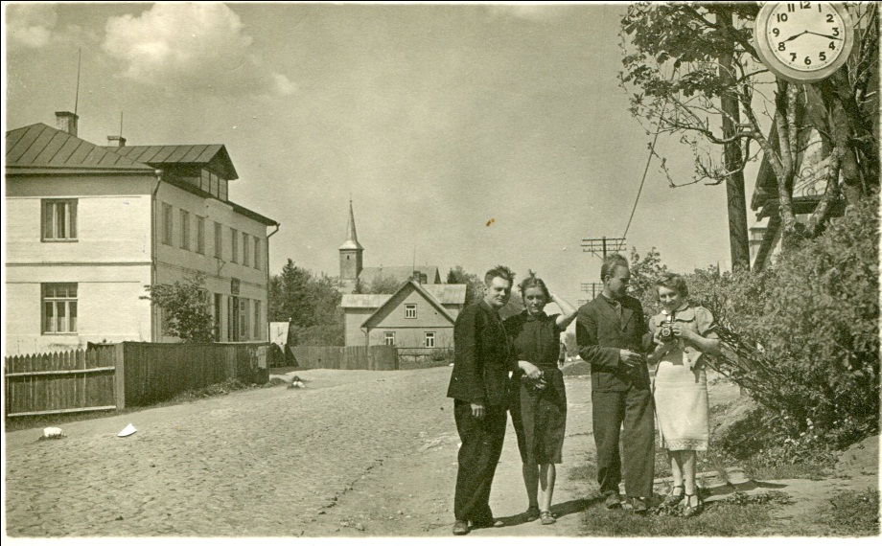
VALLAMAJA „MÄE PEALE“
Jüri BalderiLe kuulunud kahekorruse-line elumaja Viru tänavas natsionali-seeriti 1940 ja sinna majja toodi Tapa teelt vanast vallamajast üle vallavalit-sus. See pidi olema turvalisem maja ja asukoht. Ometi tuli 1948 sügisel sisse metsavend Endel Nurme ja tappis püstolilaskudega täitevkomitee esi-mehe Kalju Kotkase. 20. oktoobri 1950 öösel põles maja maha. Süüdi olid ilmselt esimesel korrusel ööbinud ja kütmisega lohakad olnud kartulivaru-jad. Just eelmisel päeval oli muudetud vald nime poolest külanõukoguks. Vallast jäi alles vaid pitsat, mis oli olnud vallavanema taskus.

Slide 24
H. KÜBAR
Kes oli
vallavanem
H. Kübar?
Tema allkiri on
dokumendil
dateeritud
06.03.1945

Slide 25
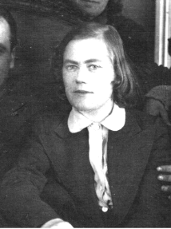
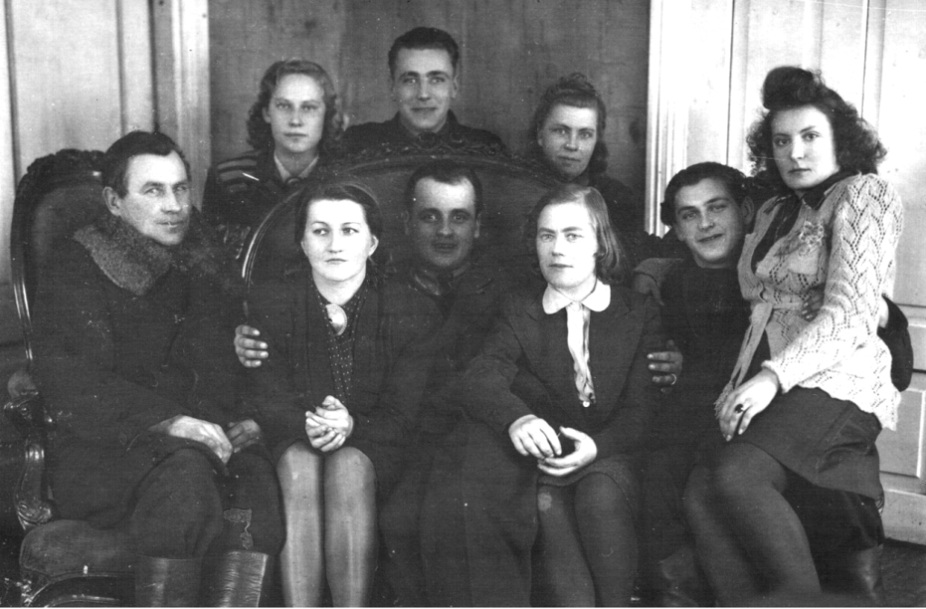
HELENE KARJUS
VALLAVANEM 1946-1948

Slide 26
KALJU KOTKAS
Kalju Kotkas
oli Undla vallavanema
ametis vaid
paar kuud
1948. aasta sügisel
Metsavend
Endel Nurme
tappis ta
püstolilaskudega
tema töökabinetis

Slide 27
ANTS OLLA
Ants Olla oli
Undla vallavanem
10.10.1948
kuni
22.04.1950
See oli
Harald Faelmanni
kahe vallavanemaperioodi
vahepeal

Slide 28
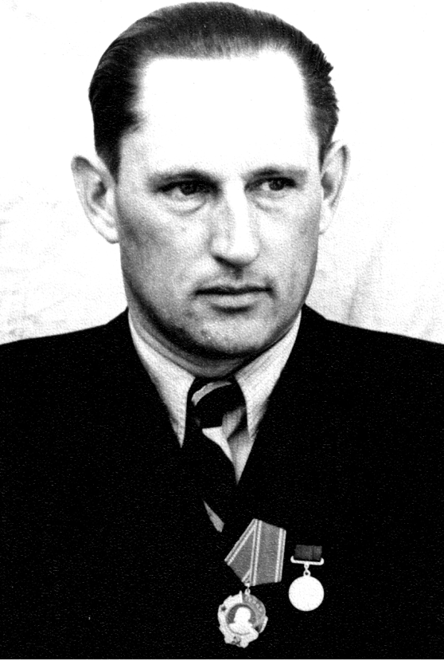
HARALD FAELMANN VALLAVANEMANA
02.02.1948-10.10.1948
22.04.1950-01.10.1950
vahepeal asetäitja

Slide 29
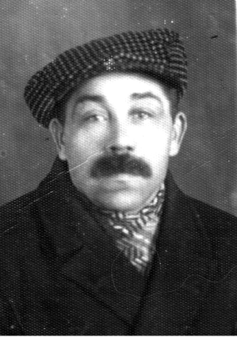
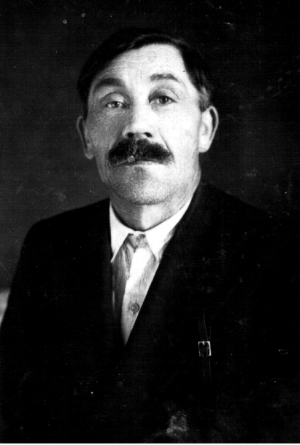
KARL NUKK KÜLANÕUKOGU ESIMEES 01.10.1950-31.12.1950

Slide 30
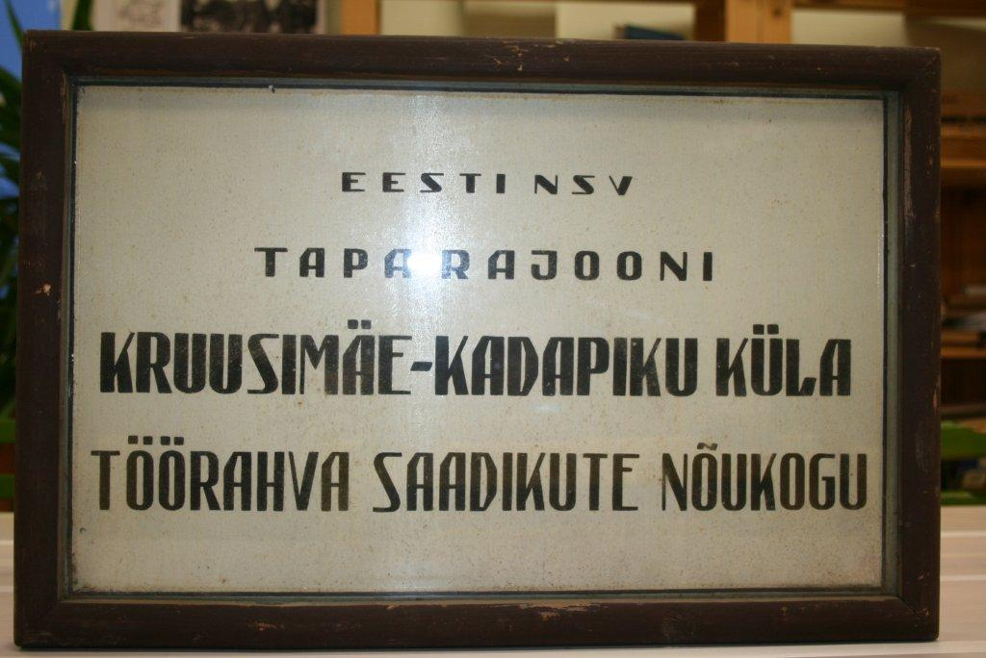
VALLAST KÜLANÕUKOGUKS

Slide 31
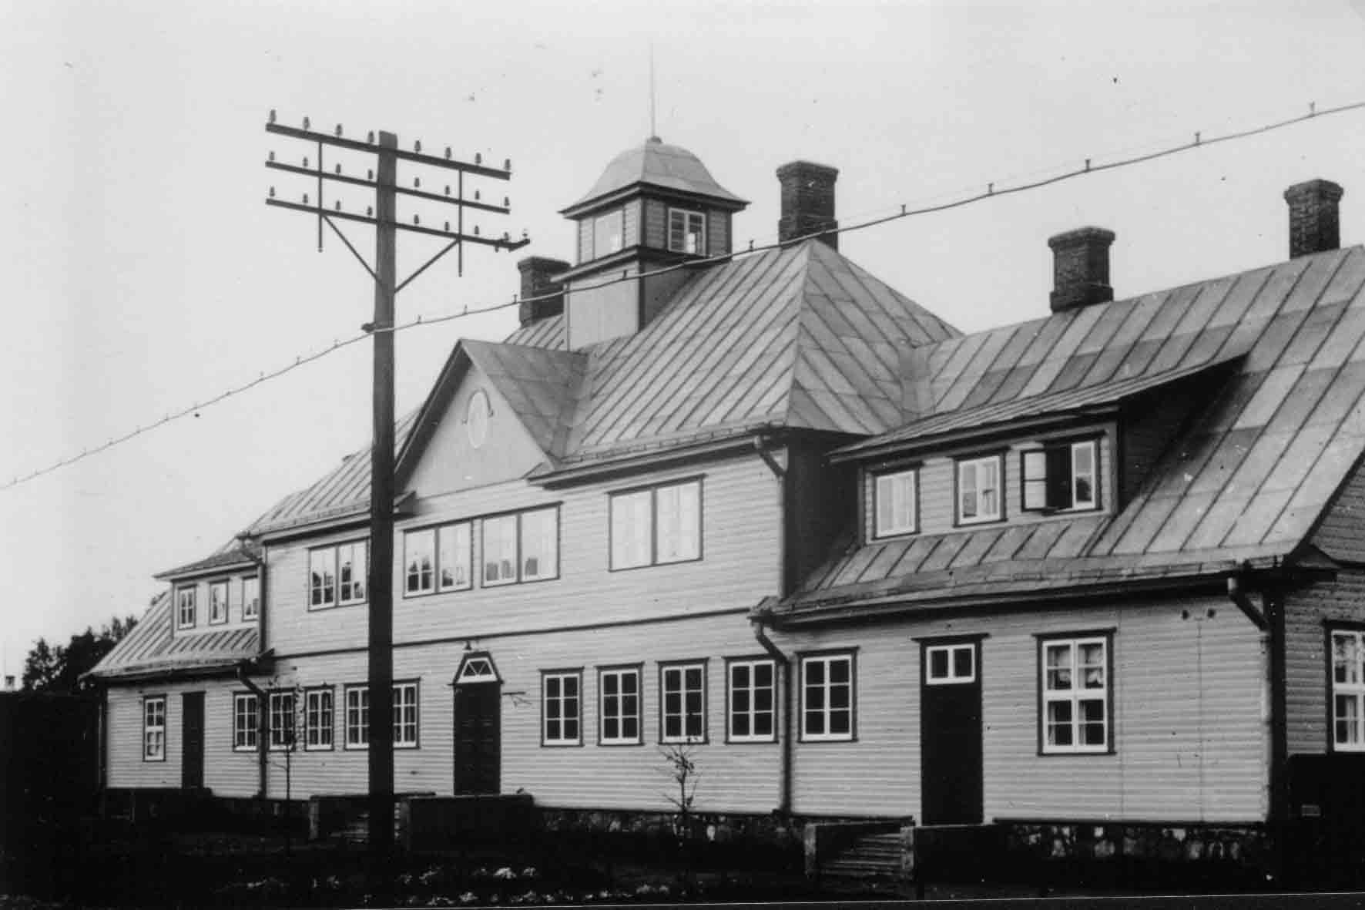
KÜLANÕUKOGU ASUB
RAHVAMAJJA
Külanõukogu sai tööruumid rahvamaja lõunaotsas enne sõda asunud ühispanga ruumidesse, kuhu pääses ka eraldi sissekäigust. Seal asus kohalik omavalitsus, kuni siirdus 1973 edasi Viru tn 2 täiesti uude hoonesse (praegune raamatukogu).

Slide 32
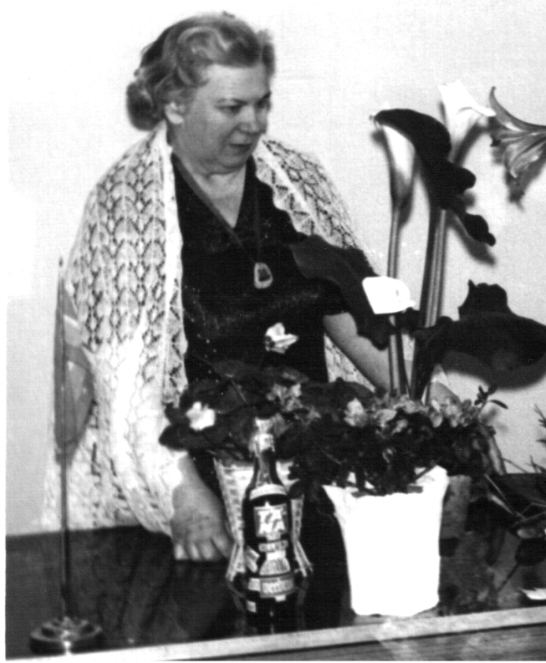
MELAINE SIISPOOL PIKKA AEGA KÜLANÕUKOGU ESIMEES
01.01.1951-
01.04.1955
01.04.1959-
01.07.1975

Slide 33
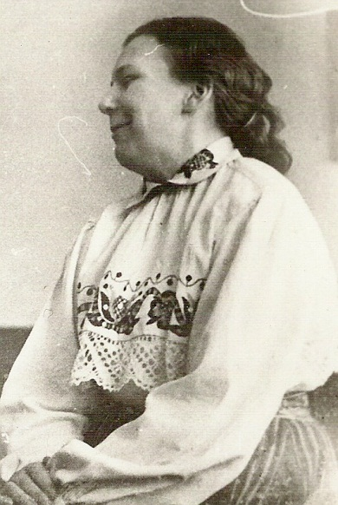
SIISPOOLI AEGU

Slide 34
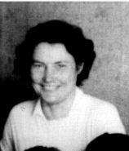
HELMI PLUTUS
külanõukogu esimees
01.04.1955
kuni
oktoober 1957

Slide 35
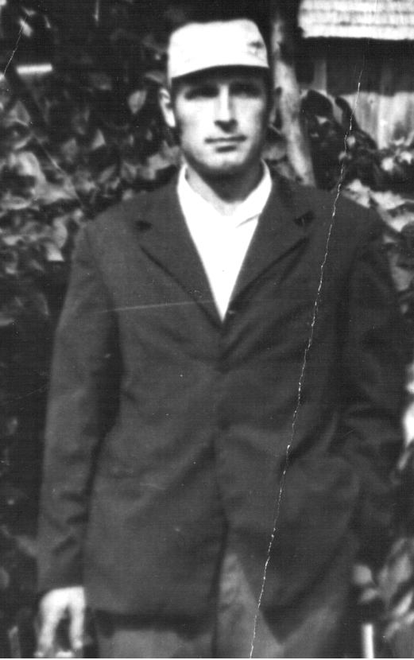
AKSEL NUPP
külanõukogu esimees
oktoober 1957
kuni
august 1958

Slide 36
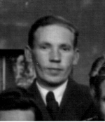
EDGAR KÄRMIK
külanõukogu esimees
august 1958
kuni
31.03.1959

Slide 37
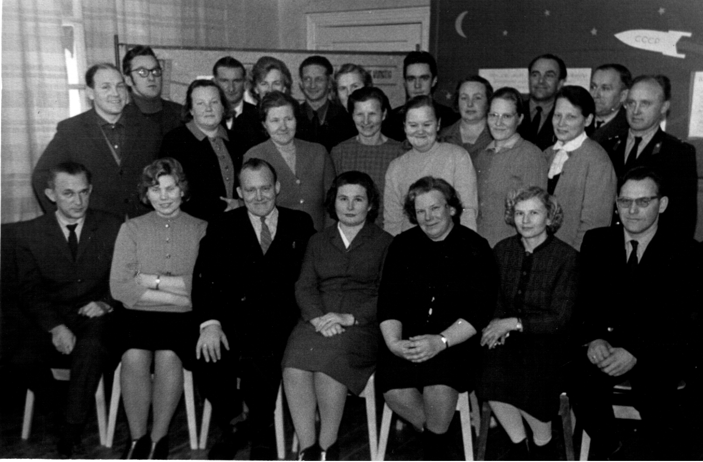
VEEL SIISPOOLI AEGU

Slide 38
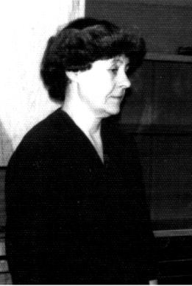
ERNA PIHT
külanõukogu esimees
01.07.1975
kuni
29.07.1987

Slide 39
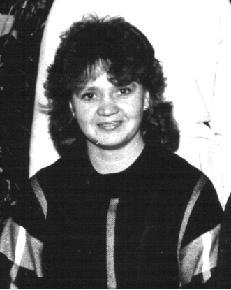
ANNE VAHESALU
külanõukogu esimees
29.07.1987
kuni
10.12.1989

Slide 40
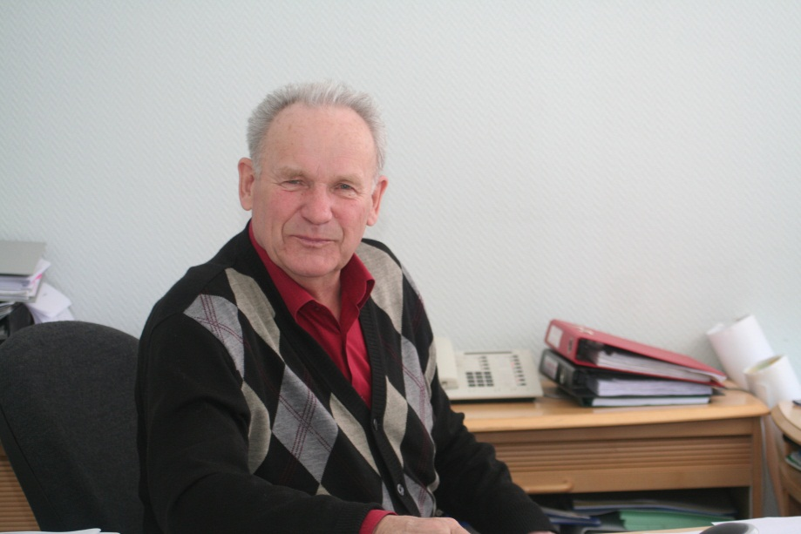
JAAN STERN
külanõukogu esimees ja vallavanem
10.12.1989-17.10.1993
vallavanem
20.10.1996-17.10.1999
volikogu esimees
17.10.1999-16.10.2005
abivallavanem
16.10.2005-2013

Slide 41
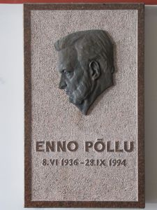
ENNO PÕLLU
vallavanem
17.10.1993
kuni
28.09.1994
Hukkus ESTONIA katastroofis

Slide 42
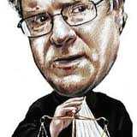
VALERI LÕÕNIK
vallavanem
1994
kuni
juuli 1996

Slide 43
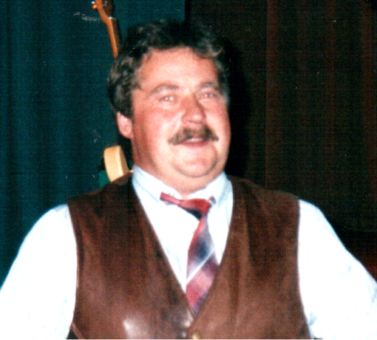
MATI KÄBIN
vallavanema
kohusetäitja
juuli 1996
kuni
20.10.1996

Slide 44
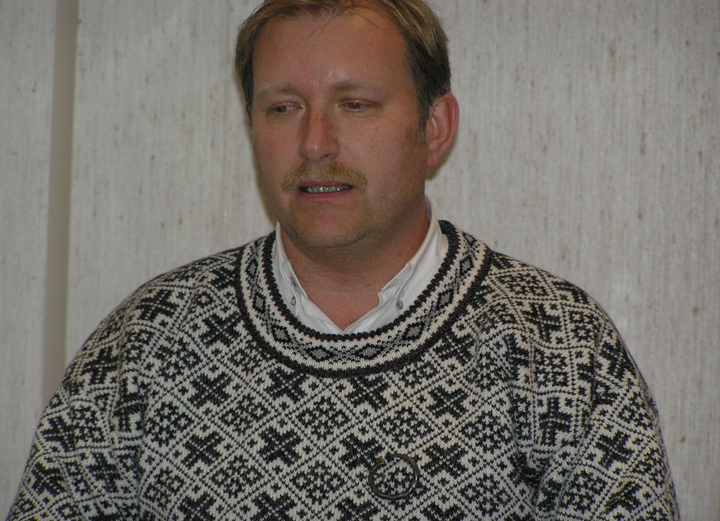
AIN SUURKAEV
abivallavanem
1996 – 1999
vallavanem
17.10.1999-16.10.2005
volikogu esimees
2005-2009

Slide 45
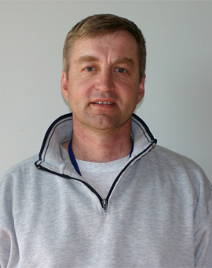
AIVAR LANKEI
Vallavanem
alates
16.10.2005
kuni
21.11.2013

